Slide 1
স্বাগতম

Slide 2
পরিচিতি
মুহাম্মদ আবদুল কাদির
সহকারী পরিচালক
উচ্চ মাধ্যমিক শিক্ষক প্রশিক্ষণ ইনস্টিটিউট
কোটবাড়ী, কুমিল্লা।

Slide 3
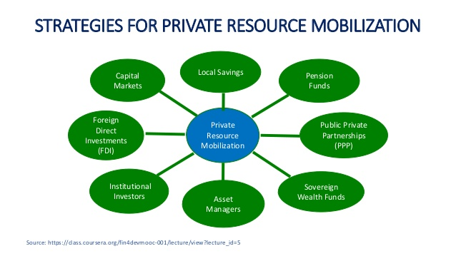
নিচের ছবিটির দিকে লক্ষ্য করি ও মন্তব্য করি।
?

Slide 4
RESOURCE MOBILIZATION

Slide 5
রিসোর্স মবিলাইজেশন কি
কোন প্রতিষ্ঠানের জন্য নতুন এবং অতিরিক্ত সম্পদ আহরণ করে উপযুক্ত পদ্ধতি অবলম্বন করে নির্দিষ্ট লক্ষ্য অর্জনের জন্য তা ব্যয় করাকে রিসোর্স মবিলাইজেশন বলে।
কারো মতে- “Resource mobilization is the process of getting resources from resource provider, using different mechanism, to implement an organization’s pre-determined goals. It ia a theory that is used in the study of social movements and argues that the success of social movements depends on resources like time, money, skills etc.”

Slide 6
Resource Mobilization এর বৈশিষ্ঠ্যঃ
Moral Resource– Legitamacy, solidarity, sympathy
Cultural Resources--- সকল ধরনের সাংকৃতিক কর্মকান্ড যেমন – শিল্প,
সাহিত্য, সংগীত,নাটক, সিনেমা, প্রযুক্তিগত উৎকর্ষতা ইত্যাদি।
3. Social Organization --- Infrastructural, social
networks, organization
4. Human Resource --- Labor, experience, skill
Material Resources --- Financial. Physical capital,
monetary, property, office space, equipment and
supplies etc

Slide 7
Resource Mobilization এর গুরুত্ব
১। সাধারণ নাগরিকের সেবা নিশ্চিত করা যায়।
২। প্রতিষ্ঠানের গুনগত মান টেকসই হয়।
৩। প্রতিষ্ঠানের প্রতি দায়িত্ব ও কর্তব্য বৃদ্ধি পায়।
৪। প্রতিষ্ঠানে শুদ্ধাচার চর্চা হয়।
৫। প্রতিষ্ঠানে উদ্ভাবনী ও সৃজনশীলতার বিকাশ ঘটে।

Slide 8
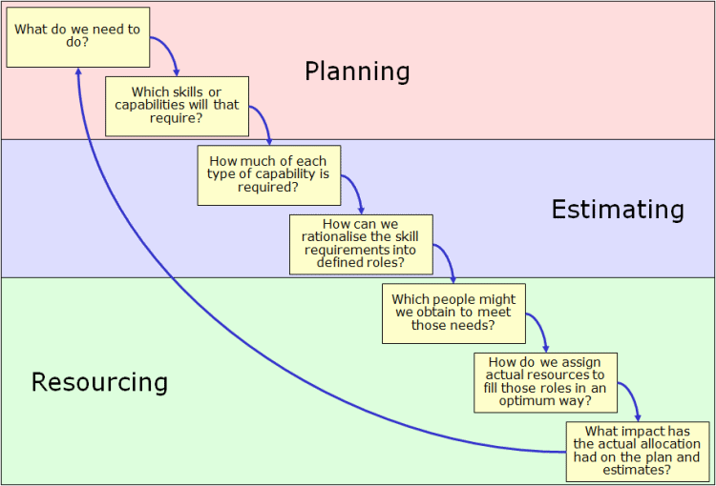
Resource Mobilization কিভাবে সম্পাদিত হয়?

Slide 9
শিক্ষা প্রতিষ্ঠানে Resource এর উৎসঃ
বেসরকারি উৎসঃ বেসরকারি উৎস বলতে শিক্ষা প্রতিষ্ঠানের নিজস্ব আয়কে বুঝায়। যেমন শিক্ষার্থীদের বেতন, ফি ভর্তি, রেজিঃ ফি, স্থাবর সম্পত্তি লিজ, উদ্বৃত্ত অর্থ বিনিয়োগ কিংবা ধনাঢ্য ব্যক্তিদের কাছ থেকে অর্জিত অর্থ দ্বারা শিক্ষক নিয়োগ কিংবা প্রশিক্ষন প্রদান কিংবা ইন হাউজ প্রশিক্ষনের ব্যবস্থা করা যেতে পারে।
সরকারি উৎসঃ দেশের সকল এমপিও ভুক্ত শিক্ষা প্রতিষ্ঠানে বর্তমানে সরকার শতভাগ সরকারি কোষাগার হতে বেতন ভাতা প্রদান করে থাকে। এছাড়াও প্রতিষ্ঠানের উন্নয়নে সরকার বিভিন্ন বরাদ্দ প্রদান করে যার মাধ্যমে পাঠাগার, অবকাঠামো উন্নয়ন, প্রযুক্তি সামগ্রী ক্রয়, পাঠ্য পুস্তক ক্রয়, বিজ্ঞান সামগ্রী ক্রয় প্রভৃতি করে থাকে।

Slide 10
অন্যান্য উৎসঃ
ব্যক্তি বা প্রতিষ্ঠানের শর্তহীন দান, স্বায়ত্বশাসিত প্রতিষ্ঠানের দান, দেশি বা বিদেশি দাতা সংস্থা বা সংগঠন বিভিন্ন সময় প্রতিষ্ঠানগুলোকে আর্থিক সহায়তা প্রদান করে থাকে। প্রতিষ্ঠান প্রধান এ ক্ষেত্রে পরিকল্পিত উদ্যেগ গ্রহন করে উক্ত তহবিল আরো বৃদ্ধি ও এর যথার্থ ব্যবহার করে থাকেন।

Slide 11
অর্থ সংগ্রহের জন্য করণীয়ঃ
১। অর্থের ব্যবহারিক ক্ষেত্রসমূহ চিহ্নিত করণ।।
২। ক্ষেত্রসমূহ অগ্রাধিকারের ভিত্তিতে সাজানো ।
৩। সহকর্মীদের সাথে মতবিনিময়।
৪।ব্যবস্থাপনা কমিটিতে আলোচনার জন্য খাতসমূহ চিহ্নিতকরণ।
৫। অভিভাবক ও এলাকাবাসীদের সাথে মতবিনিময়।
৬। যাদের কাছ থেকে অর্থ সংগ্রহ করা হবে তাদের প্রতিষ্ঠানের উন্নয়নের গুরুত্ব বুঝানো।

Slide 12
ধন্যবাদ

